Slide 1
ALCANOS
C_{n}H_{2n+2}

Slide 2
ALCANOS SON:
Son hidrocarburos alifáticos (de cadena abierta) saturados. Sus átomos de carbono están unidos por enlaces simples.
Su fórmula general es C_{n}H_{2n +2} ( n indica el número de átomos de carbono)
Tienen terminación ANO
Se usan como combustibles
De 1 a 4 carbonos son gases. De 5 a 16 son líquidos y más de 16 son sólidos.

Slide 3
Tienen menor densidad que el agua
Son moléculas no polares (apolares) e insolubles en agua
Disuelven muchas sustancias orgánicas poco polares, como las grasas, los aceites y las ceras

Slide 4
NOMBRE DE LOS ALCANOS
Metano CH₄
Etano C₂H₆ CH₃CH₃
Propano C₃H₈ CH₃CH₂CH₃
Butano C₄H₁₀ CH₃CH₂CH₂CH₃
Pentano C₅H₁₂ CH₃CH₂CH₂CH₂CH₃
Hexano C₆H₁₄ CH₃CH₂CH₂CH₂CH₂CH₃
Heptano C₇H₁₆ CH₃-(CH₂)₅-CH₃
Octano C₈H₁₈ CH₃-(CH₂)₆-CH₃
Nonano C₉H₂₀ CH₃-(CH₂)₇-CH₃
Decano C₁₀H₂₂ CH₃-(CH₂)₈-CH₃

Slide 5
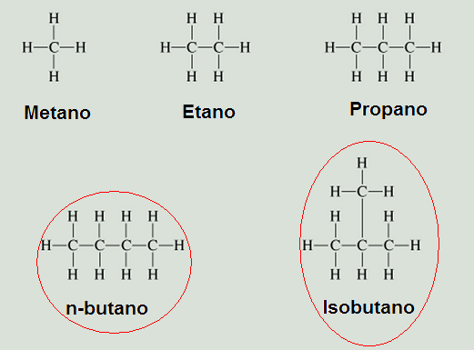

Slide 6
La composición de los miembros sucesivos de la serie de los alcanos difiere por un carbono y dos átomos de hidrógeno. Cuando cada miembro de una serie difiere del que le sigue por un grupo CH₂, la serie se denomina SERIE HOMÓLOGA. Los miembros de una serie homóloga tienen estructura similar, pero fórmula diferente.

Slide 7
RADICALES
Grupos alquilo o radicales o ramificaciones ( R- )
Son estructuras orgánicas que derivan de la perdida de un H en un ALCANO. Para nombrarlos se cambia la terminación ANO del alcano por IL o ILO.

Slide 8
Un alcano con un átomo menos de hidrógeno es un grupo alquilo.

Slide 9
Nombres de radicales sencillos
R-
Alcanos
Radicales
CH₄
CH₃-
METIL
METANO
CH₃-CH₃
CH₃-CH₂-
ETIL
ETANO
CH₃-CH₂-CH₂-
PROPIL
CH₃-CH₂-CH₃
PROPANO
CH₃-CH-CH₃
ISOPROPIL
CH₃-CH₂-CH₂-CH₂-
BUTIL
CH₃-CH₂-CH₂-CH₃
BUTANO
CH₃-CH₂-CH-CH₃
SEC-BUTIL

Slide 10
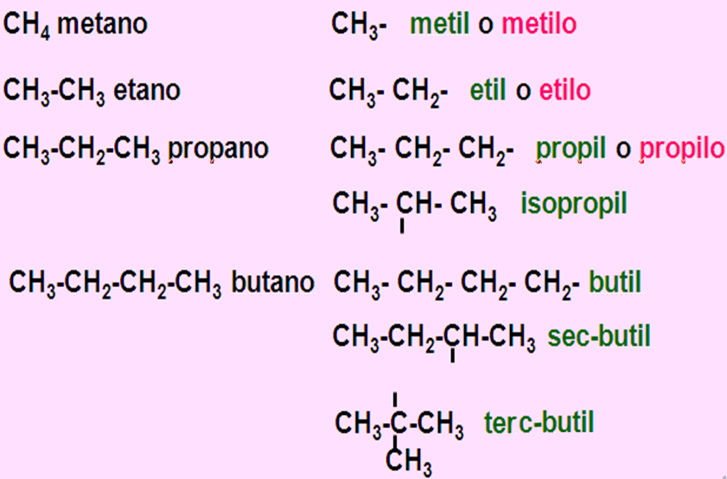

Slide 11
NOMENCLATURA
_ Sus nombres terminan en ano
_ Los alcanos no ramificados se nombran de acuerdo con el número de átomos de carbono.(son llamados alcanos normales, Ej: el pentano se puede denominar n-pentano).

Slide 12
_ Para los alcanos ramificados, el nombre de referencia es aquel de la cadena continua más larga de átomos de carbono.
La cadena continua más larga (en negritas) tiene cinco átomos de carbono, por lo tanto el compuesto se llamará pentano. (a pesar que en total hay siete átomos de carbono). Los grupos unidos a la cadena principal (la más larga) se llaman sustituyentes. Si estos son saturados y sólo poseen C e H son grupos alquilo o radicales alquilo.

Slide 13
_ Se numera la cadena más larga, de tal forma de dar el número más bajo al carbono unido a un sustituyente o un radical alquilo.

Slide 14
_ Cuando hay dos o más grupos idénticos unidos a la cadena principal, se utilizan los prefijos di, tri y tetra
_ Se deben nombrar y numerar todos los sustituyentes incluso si se encuentran dos sustituyentes idénticos unidos al mismo carbono de la cadena principal

Slide 15
_ Si hay dos o más tipos de sustituyentes, se nombran en orden alfabético, con excepción de los prefijos di, tri que no se consideran.(butil; etil; isopropil metil; propil,,, son los más usados)
_ Los nombres de los hidrocarburos se escriben con una sola palabra. Los números se separan unos de otros mediante comas y estos de las palabras mediante guiones

Slide 16
Casos especiales:
10.- Si hay una ramificación a la misma distancia de cada uno de los extremos, empiece la numeración lo más cercana a la tercera ramificación o seleccione la numeración cuya suma de el menor valor. Ej:
C
C
C
C
C
C
C C C C C C C
C C C C C C C
1
2
3
4
5
6
7
7
6
5
4
3
2
1
2,3,6-trimetilheptano
y no
2,5,6-trimetilheptano
11.- Si hay dos cadenas continuas de la misma longitud, seleccione aquella que presente el mayor número de ramificaciones. Ej:
C
C
1
2
3
4
5
6
3
4
5
6
C C C C C C
C C C C C C
C C
C C
2
1
Dos ramificaciones
Una ramificación

Slide 17
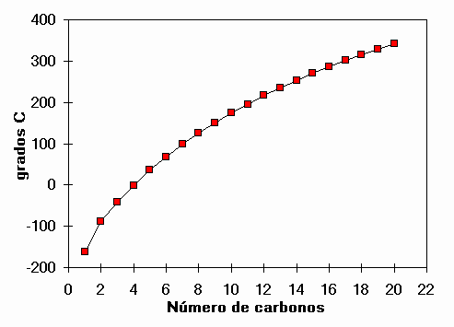
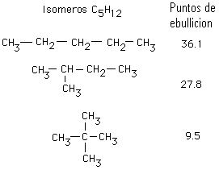
3.- PROPIEDADES FÍSICAS
Punto de ebullición
Estos alcanos tienen el mismo número de carbonos y sus puntos de ebullición son muy distintos. La superficie efectiva de contacto entre dos moléculas disminuye cuanto más ramificadas sean éstas.
Las fuerzas intermoleculares son menores en los alcanos ramificados y tienen puntos de ebullición más bajos.
El punto de ebullición aumenta con el tamaño del alcano porque las fuerzas intramoleculares atractivas (fuerzas de van der Waals y de London) son más efectivas cuanto mayor es la superficie de la molécula.

Slide 18
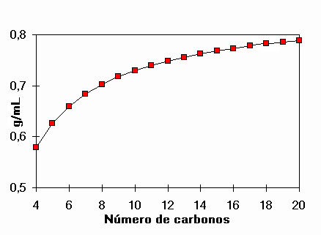
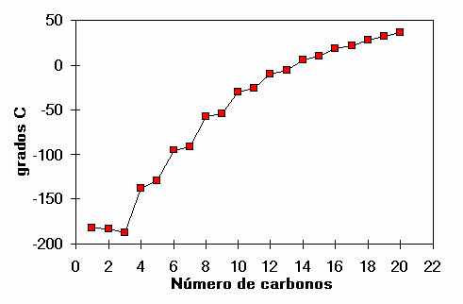
Punto de fusión
Densidad
El punto de fusión también aumenta con el tamaño del alcano por la misma razón. Los alcanos con número de carbonos impar se empaquetan peor en la estructura cristalina y poseen puntos de ebullición un poco menores de lo esperado.
Cuanto mayor es el número de carbonos las fuerzas intermoleculares son mayores y la cohesión intermolecular aumenta, resultando en un aumento de la proximidad molecular y, por tanto, de la densidad. Nótese que en todos los casos es inferior a uno.

